Slide 1
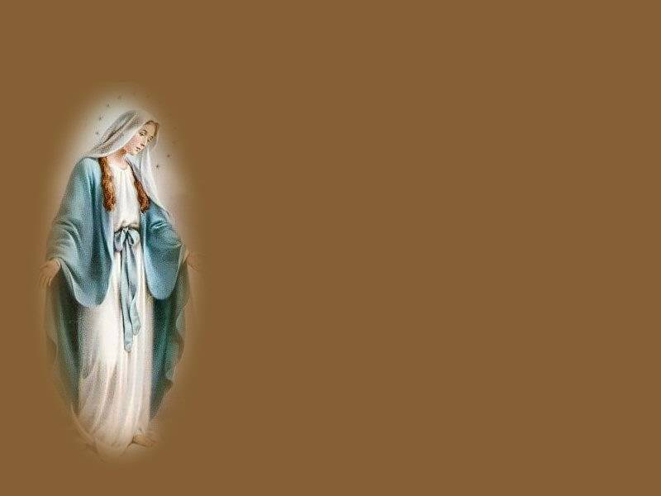

EN HOMMAGE AUX SOLDATS DE 14-18 MORTS A 20 ANS
..\Photos\Divers\Vierge 4.jpg
Marie
Gérald DE PALMAS

Slide 2
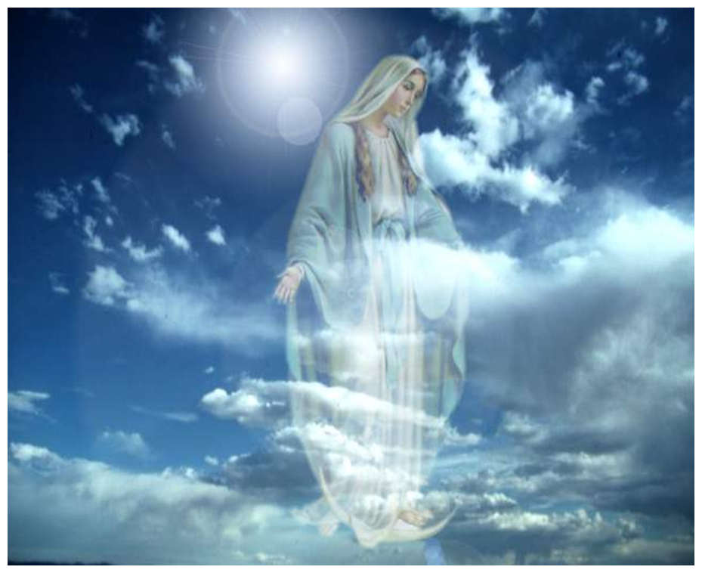
Oh! Marie si tu savais
Tout le mal que l’on me fait
Oh! Marie, si je pouvais
Dans tes bras nus
Me reposer
C:\Documents and Settings\BEYAERT Jean-Louis\Mes documents\Mes images\Image38.png

Slide 3
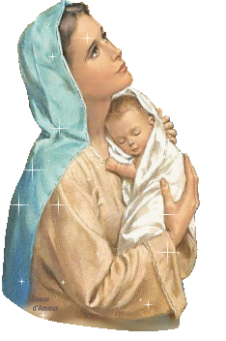
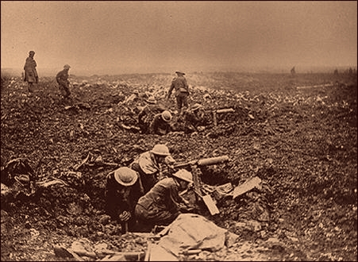
Evanouie mon innocence
Tu étais pour moi ma dernière chance
Peu à peu tu disparais
Malgré mes efforts désespérés

Slide 4
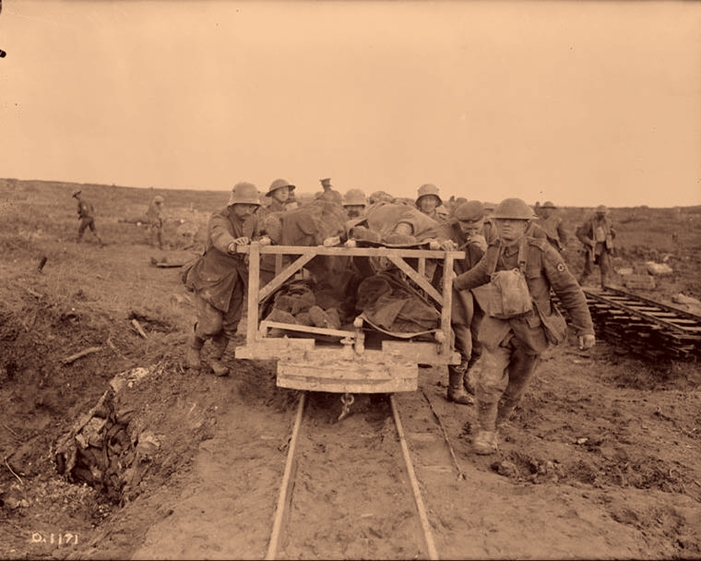
Et rien ne sera jamais plus pareil
J’ai vu plus d’horreurs que de merveilles
Les hommes sont devenus fous à lier
Je donnerai tout pour oublier

Slide 5
..\Photos\Divers\Image38.png
Ooh! Ooh! Ooh Ooh!
Oh! Marie si tu savais
Tout le mal que l’on me fait
Oh! Marie si je pouvais
Dans tes bras nus
Me reposer

Slide 6
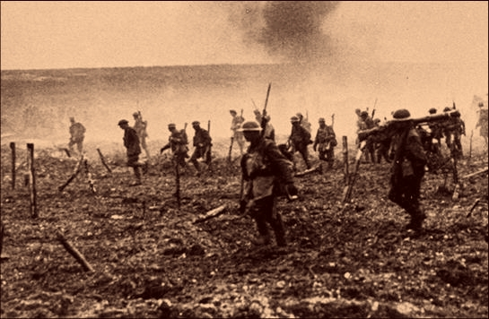
Et je cours toute la journée
Sans savoir où je vais
Dans le bruit dans la fumée
Je vois des ombres s’entretuer

Slide 7
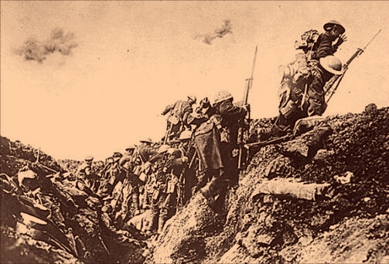
DEMAIN CE SERA LE GRAND JOUR
IL FAUDRA FAIRE PREUVE DE BRAVOURE
MONTER AU FRONT EN PREMIÈRE LIGNE
MARIE JE T’EN PRIE
FAIS MOI UN SIGNE

Slide 8
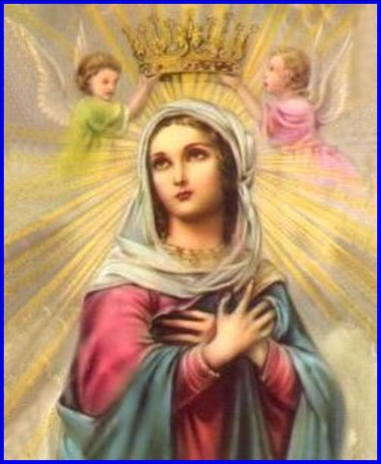
..\Photos\Divers\Vierge 9.jpg
EH! EEH ! AAH !

Slide 9

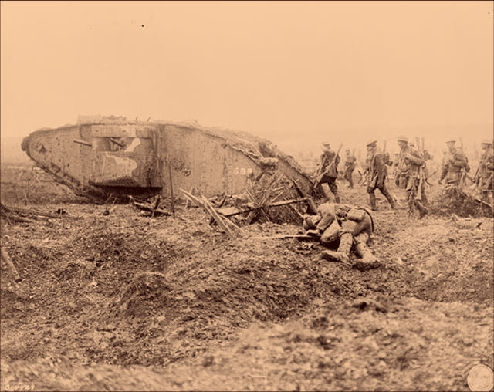
ALLONGE DANS L’HERBE, JE M’ÉVEILLE
J’AI VU LA MORT DANS LE PLUS SIMPLE APPAREIL
ELLE M’A PROMIS DES VACANCES
LA MORT M’A PROMIS SA DERNIÈRE DANSE

Slide 10
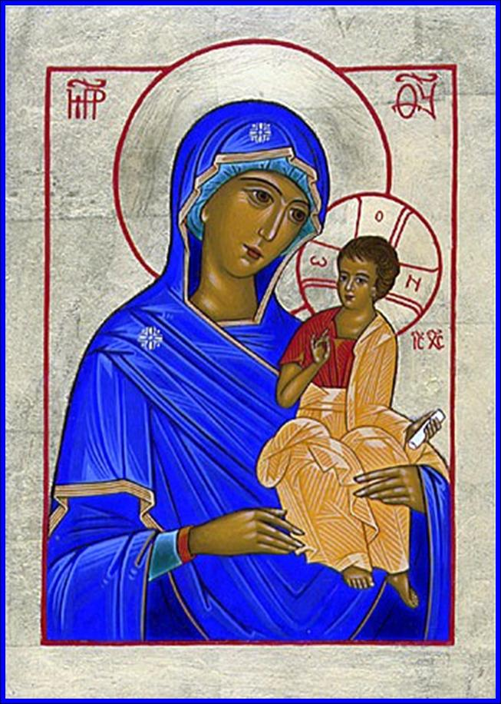
EH! EEH! EAAH ! OH! MARIE, SI TU SAVAIS
TOUT LE MAL QUE L’ON M’A FAIT
OH! MARIE J’ATTENDRAI QU’AU CIEL TU VIENNES
ME RETROUVER

Slide 11

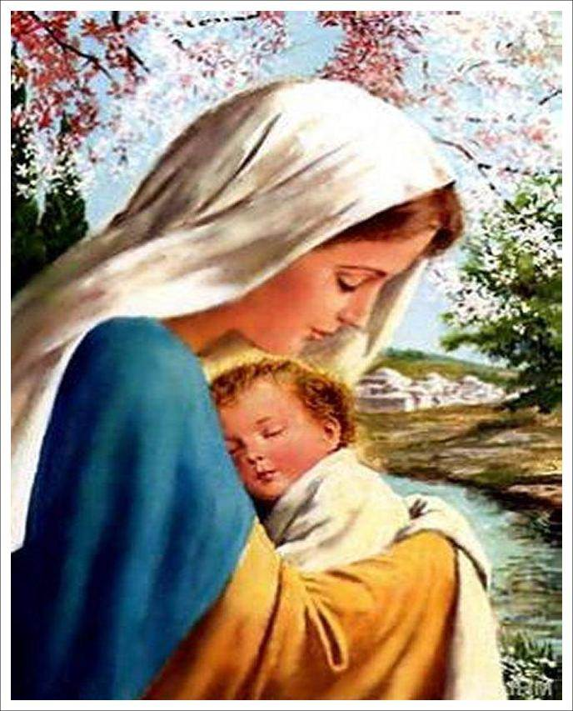
J’attendrai qu’au ciel tu viennes me retrouver

Slide 12

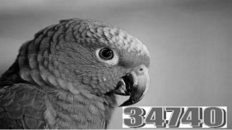
FIN
..\Photos\Divers\Vierge 6.jpg
Images : La bataille de Vimy (1917)
(Pas-de-Calais)

